Slide 1

CSDN 李伟
MySQL服务管理及用户管理
MySQL数据库系列课程

Slide 2
内容回顾
数据库概述
数据库基础知识
MySQL数据库介绍及环境搭建
MySQL数据库基本操作

Slide 3

本节知识点
MySQL服务管理
MySQL用户管理
结构化查询语言介绍
数据库操作（SQL）

Slide 4
1. MySQL服务管理
更深层次了解MySQL服务

Slide 5

MySQL服务管理
MySQL服务和客户端
  MySQL服务提供MySQL操作支持的一个Services
  mysql目录\bin\
  mysqld.exe //mysql服务器端
  mysql.exe //mysql客户端

Slide 6
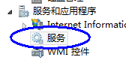
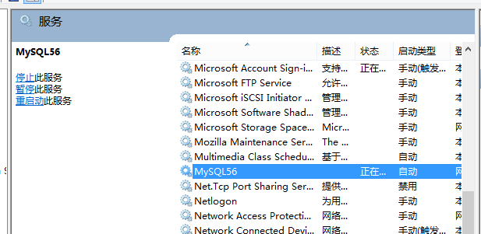
MySQL服务管理
对MySQL服务进行管理
  启动MySQL服务
  1）通过图形化的方式启动服务
  -- 右击“我的电脑” -->选择“管理”
  -->

Slide 7

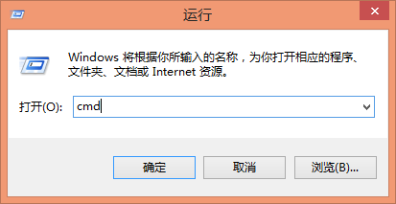
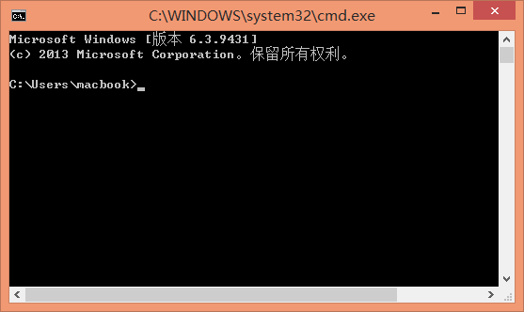
MySQL服务管理
对MySQL服务进行管理
  通过Windows命令管理MySQL服务
  1） +R键
  回车确认
  2）进入命令提示行

Slide 8
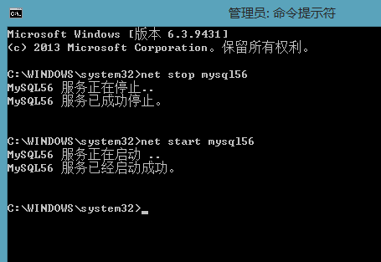
MySQL服务管理
对MySQL服务进行管理
  启动MySQL服务
  1）net start mysql56
  2）net stop mysql56
  注意：mysql56 是系统服务的名称

Slide 9
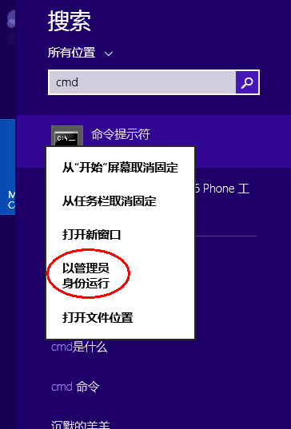
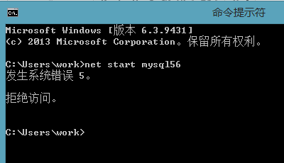
MySQL服务管理

Slide 10
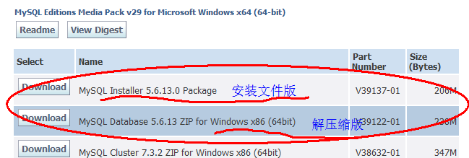
关于绿色版MySQL数据的使用
1、获取绿色版MySQL数据库
2、解压缩到指定的目录
（注意：路径尽量避免使用含有中文的路径）

Slide 11
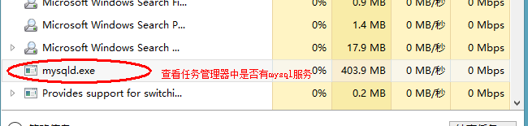
关于绿色版MySQL数据的使用
3、启动MySQL服务
1）进入到MySQL安装路径\bin目录下，双击mysqld.exe即可
2）注册为Windows服务，然后再进行启动
mysqld install mysql --default-file="C:\mysql-noinstall-win64\my.ini“
或者 mysqld –-install 也可以
4、移除服务
mysqld --remove

Slide 12
2. MySQL数据库用户管理
多用户测试

Slide 13

添加用户
使用命令行添加用户
1）添加用户
mysql> insert into mysql.user(Host,User,Password) values(‘localhost','phplamp',password('1234'));
//刷新系统权限表
mysql>flush privileges;
2）重新登陆验证
mysql> mysql -u phplamp -p

Slide 14

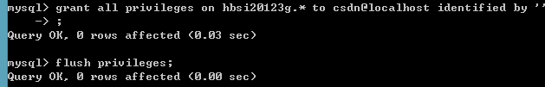
添加用户
使用命令行添加用户
3）创建数据库
//首先为用户创建一个数据库(hbsi20123g)
mysql>create database hbsi20123g;
4）给用户授权
mysql> grant all privileges on 数据库.* to 用户名@localhost identified by ‘密码‘
grant 权限1,权限2,…权限n on 数据库名称.表名称 to 用户名@用户地址 identified by ‘连接口令’;

Slide 15
添加用户
使用命令行删除用户
1）删除用户
@>mysql -u root -p
@>密码
mysql>DELETE FROM user WHERE User=“csdn” and Host=“localhost”;
mysql>flush privileges;

Slide 16
添加用户
使用命令行修改密码
1）修改指定用户的密码
@>mysql -u root -p
@>密码
mysql>update mysql.user set password=password('新密码') where User="phplamp" and Host="localhost";
mysql>flush privileges;
mysql>quit;

Slide 17
3. 结构化查询语言介绍
什么是结构化查询语言？

Slide 18
结构化查询语言
结构化查询语言
一种对关系数据库中的数据进行定义和操作的句法，为大多数关系数据库管理系统所支持的工业标准
结构化查询语言是一种数据库查询和程序设计语言，用于存取数据以及查询、更新和管理关系数据库系统；同时也是数据库脚本文件的扩展名
结构化查询语言SQL（STRUCTURED QUERY LANGUAGE）是最重要的关系数据库操作语言，并且它的影响已经超出数据库领域，得到其他领域的重视和采用

Slide 19
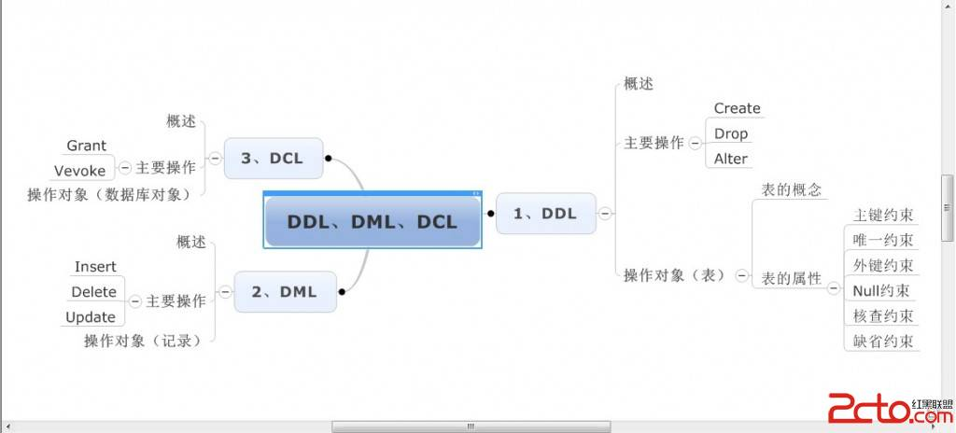
结构化查询语言
语句结构划分
  数据查询语言（DQL）
  数据操作语言（DML）
  事务处理语言（TPL）
  数据控制语言（DCL）
  数据定义语言（DDL）
  指针控制语言（CCL）

Slide 20
结构化查询语言
结构化查询语言的数据类型
字符型：Varchar
文本型：Text
数值型：整数INT 、小数NUMERIC、钱数MONEY
逻辑型：BIT
日期型：DATETIME SMALLDATETIME

Slide 21
结构化查询语言
字符型：Varchar
VARCHAR是一种比CHAR更加灵活的数据类型，同样用于表示字符数据，但是VARCHAR可以保存可变长度的字符串。其中M代表该数据类型所允许保存的字符串的最大长度，只要长度小于该最大值的字符串都可以被保存在该数据类型中。

Slide 22
结构化查询语言
文本型：Text
使用文本型数据，你可以存放超过二十亿个字符的字符串。当你需要存储大串的字符时，应该使用文本型数据。
无论何时，只要你能避免使用文本型字段，你就应该不适用它。文本型字段既大且慢，滥用文本型字段会使服务器速度变慢。文本型字段还会吃掉大量的磁盘空间

Slide 23
结构化查询语言
数值型：整数INT 、小数NUMERIC、钱数MONEY
整数INT 、小数NUMERIC、钱数MONEY
通常，为了节省空间，应该尽可能的使用最小的整型数据。一个TINYINT型数据只占用一个字节；一个INT型数据占用四个字节

Slide 24
结构化查询语言
逻辑型：BIT
如果你使用复选框（CHECKBOX）从网页中搜集信息，你可以把此信息存储在BIT型字段中。BIT型字段只能取两个值：0或1。

Slide 25
结构化查询语言
日期型：DATETIME SMALLDATETIME
一个 DATETIME型的字段可以存储的日期范围是从1753年1月1日第一毫秒到9999年12月31日最后一毫秒
一个SMALLDATETIME型的字段能够存储从1900年1月1日到2079年6月6日的日期，它只能精确到秒

Slide 26
4. 数据库操作
创建、删除数据库

Slide 27
Q&A
Q&A

Slide 28






感谢大家！
李伟
liwei
Thanks！
15210347836
406173185
liwei@csdn.net
http:/weibo.com/csdnliwei

